Slide 1
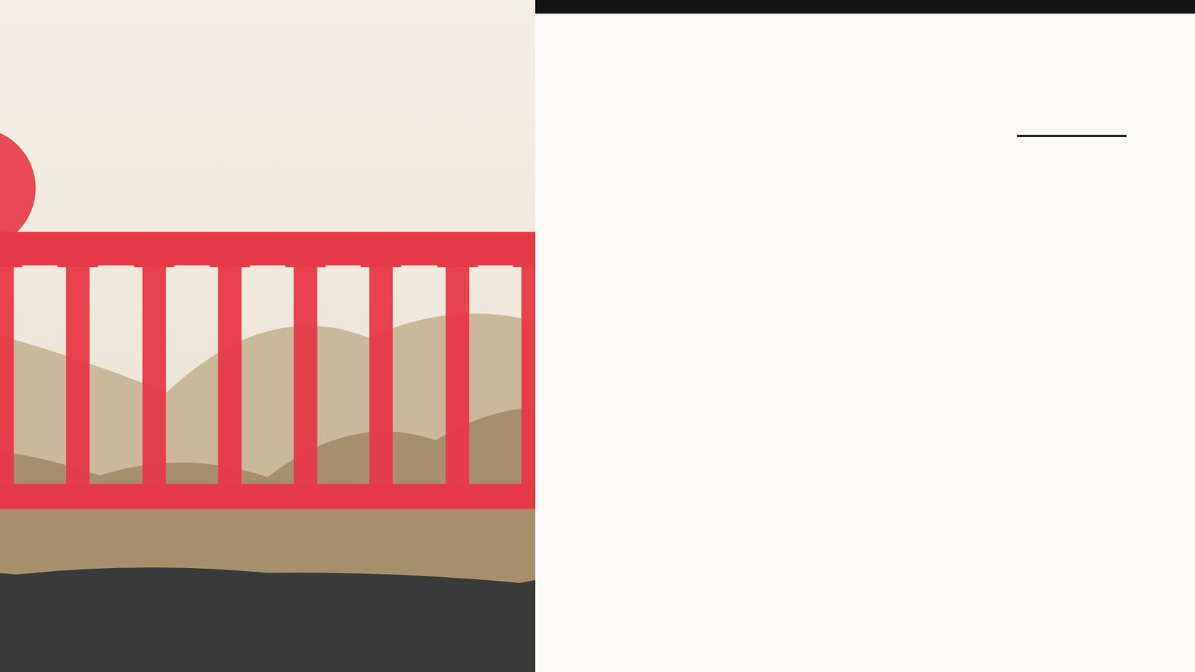
אסתר ו׳
מרדכי מקבל כבוד
שאלון 1262 · אסתר

Slide 2
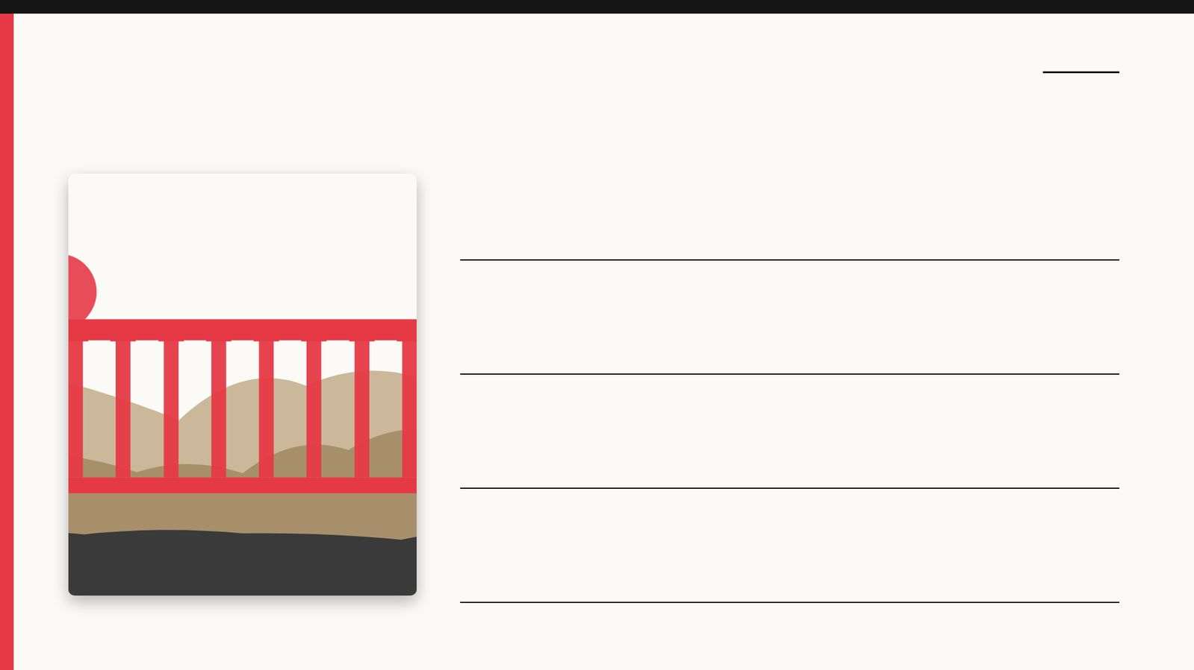
פתיחה
מטרות השיעור
נכיר את הסיפור «מרדכי מקבל כבוד» (אסתר ו׳) ואת הדמויות בו
1
נבחן כיצד הסיפור מבטא את התמה «אסתר»
2
נקרא פסוקי מפתח ונעמיק בפירוש רש"י ומלבי"ם
3
נתרגל שאלה בסגנון הבגרות ונבדוק את התשובות
4
2

Slide 3
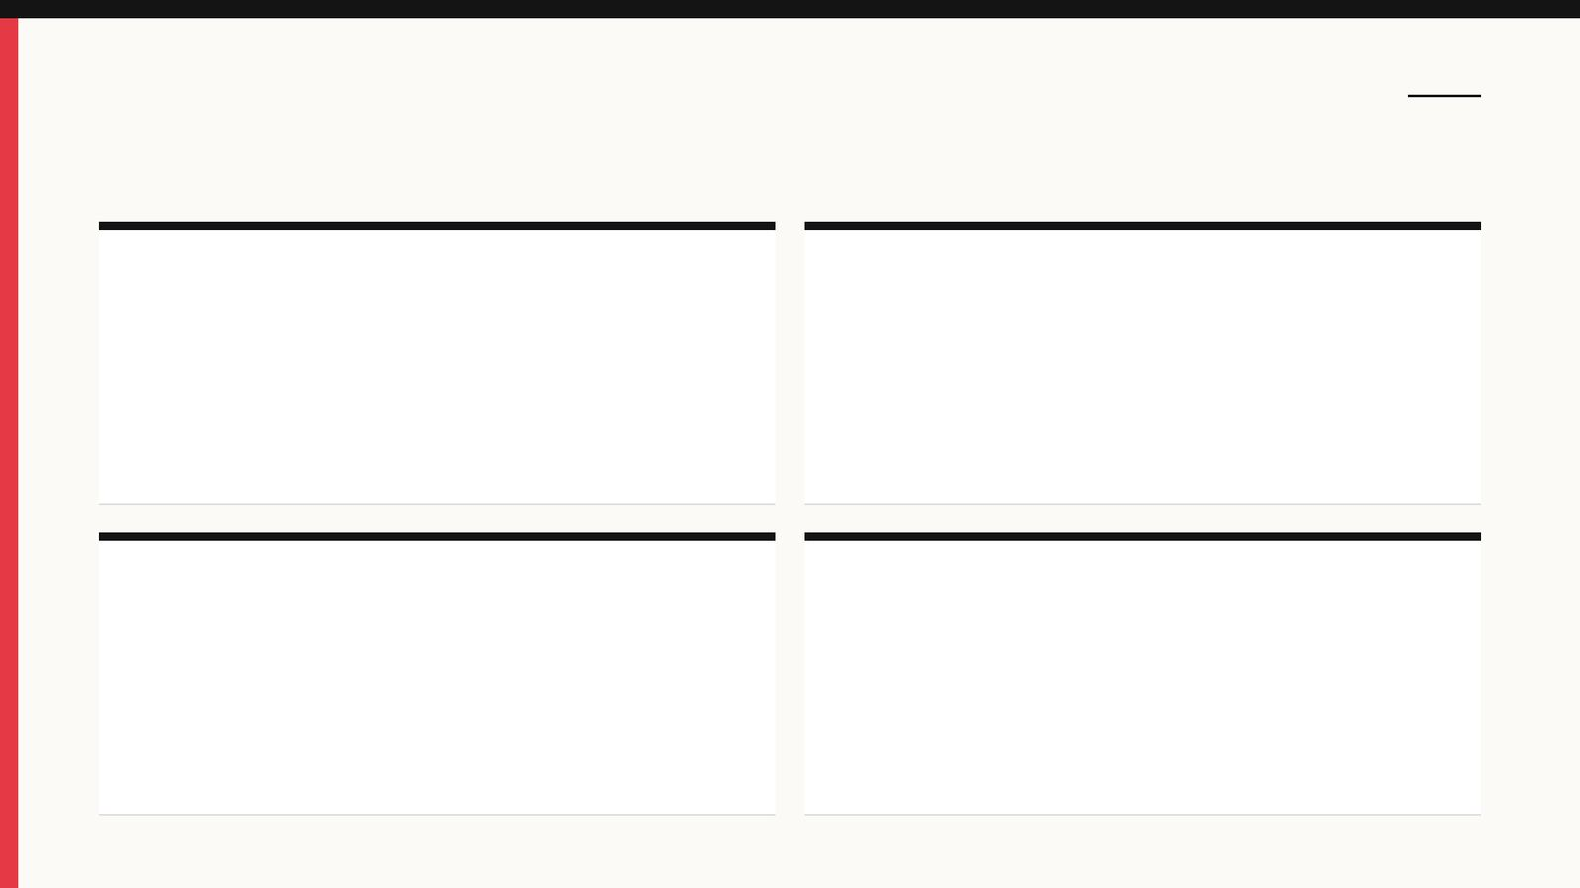
רקע
הדמויות בסיפור
מרדכי
המן
מרדכי שב אל שער המלך, והמן ממהר אל ביתו ״אבל וחפוי ראש״.
לפני שהמן מדבר, המלך שואל ״מה לעשות באיש אשר המלך חפץ ביקרו״.
אסתר
שרי
עוד הם מדברים, וסריסי המלך מגיעים ומבהילים את המן אל המשתה אשר עשתה אסתר.
הוא מציע: לבוש מלכות, סוס שרכב עליו המלך, כתר מלכות על ראשו, והלבשה על ידי אחד משרי המלך…
3

Slide 4
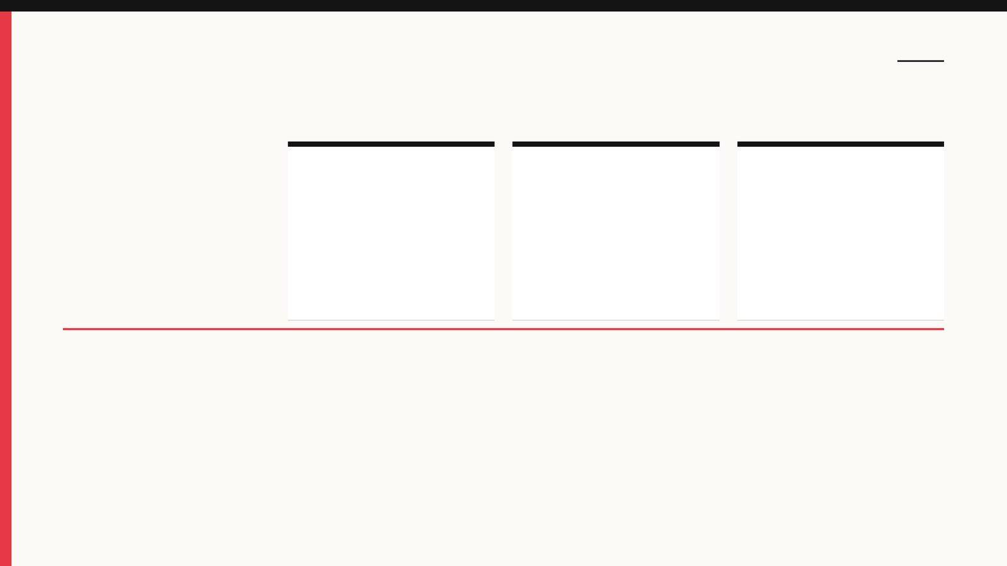
רקע
רצף האירועים
3
2
1
המן מתאבל (פסוקים י״ב–י״ד)
המן מכבד את מרדכי (פסוקים ד׳–י״א)
המלך נדד שנתו (פסוקים א׳–ג׳)
4

Slide 5
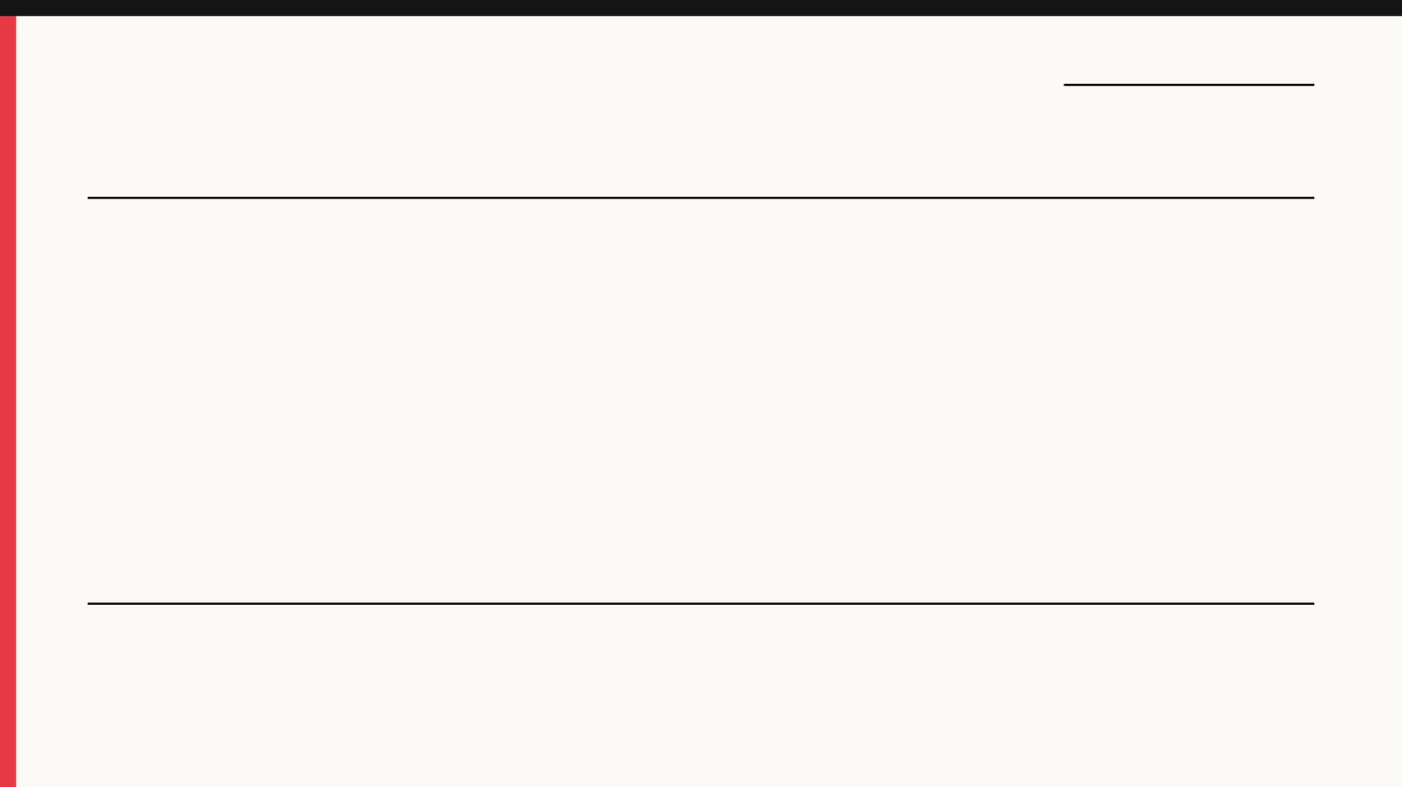
קוראים בפסוקים · 1/4
אסתר ו', א'
בַּלַּיְלָה הַהוּא נָדְדָה שְׁנַת הַמֶּלֶךְ וַיֹּאמֶר לְהָבִיא אֶת־סֵפֶר הַזִּכְרֹנוֹת דִּבְרֵי הַיָּמִים וַיִּהְיוּ נִקְרָאִים לִפְנֵי הַמֶּלֶךְ
״בלילה ההוא נדדה שנת המלך״.
5

Slide 6

קוראים בפסוקים · 2/4
אסתר ו', ד'
וַיֹּאמֶר הַמֶּלֶךְ מִי בֶחָצֵר וְהָמָן בָּא לַחֲצַר בֵּית־הַמֶּלֶךְ הַחִיצוֹנָה לֵאמֹר לַמֶּלֶךְ לִתְלוֹת אֶת־מָרְדֳּכַי עַל־הָעֵץ אֲשֶׁר־הֵכִין לוֹ
המלך שואל מי בחצר, והמן בא להציע לתלות את מרדכי.
6

Slide 7
קוראים בפסוקים · 3/4
אסתר ו', י"ב
וַיָּשָׁב מָרְדֳּכַי אֶל־שַׁעַר הַמֶּלֶךְ וְהָמָן נִדְחַף אֶל־בֵּיתוֹ אָבֵל וַחֲפוּי רֹאשׁ
המן מספר לזרש אשתו ולאוהביו את כל אשר קרהו.
7

Slide 8
קוראים בפסוקים · 4/4
אסתר ו', ג'
וַיֹּאמֶר הַמֶּלֶךְ מַה־נַּעֲשָׂה יְקָר וּגְדוּלָּה לְמָרְדֳּכַי עַל־זֶה וַיֹּאמְרוּ נַעֲרֵי הַמֶּלֶךְ מְשָׁרְתָיו לֹא־נַעֲשָׂה עִמּוֹ דָּבָר
המלך שואל ״מה נעשה יקר וגדולה למרדכי על זה״.
8

Slide 9
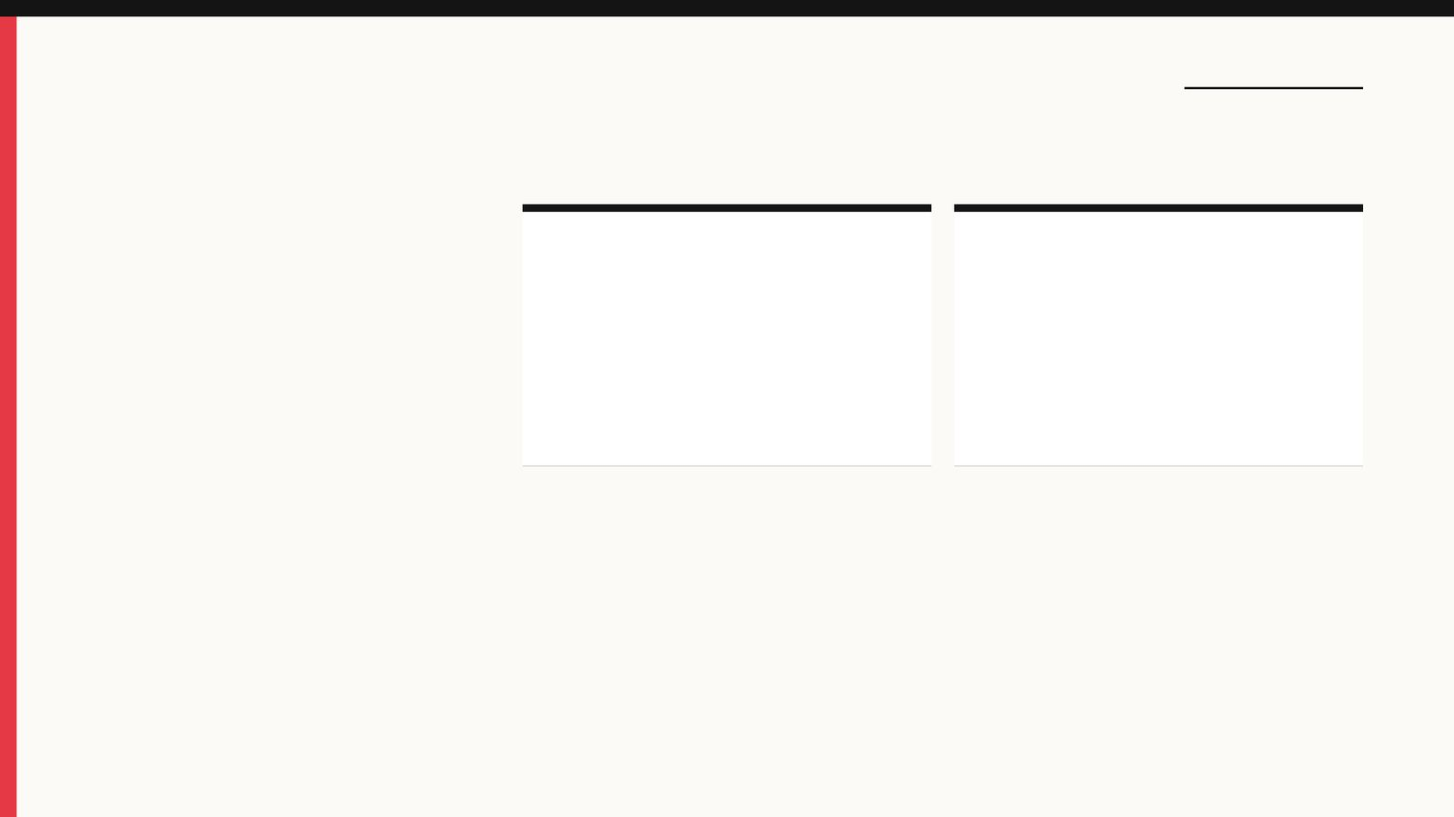
מילים ומושגים
ביאורי מילים
אלילות
מילה מנחה
פולחן לאלים שונים או אמונה בהם.
מילה/שורש החוזר/ת על עצמו/ ה במספר פסוקים או פרקים במספר חריג של פעמי או במספר סימלי של פעמי בקטע, או…
9

Slide 10
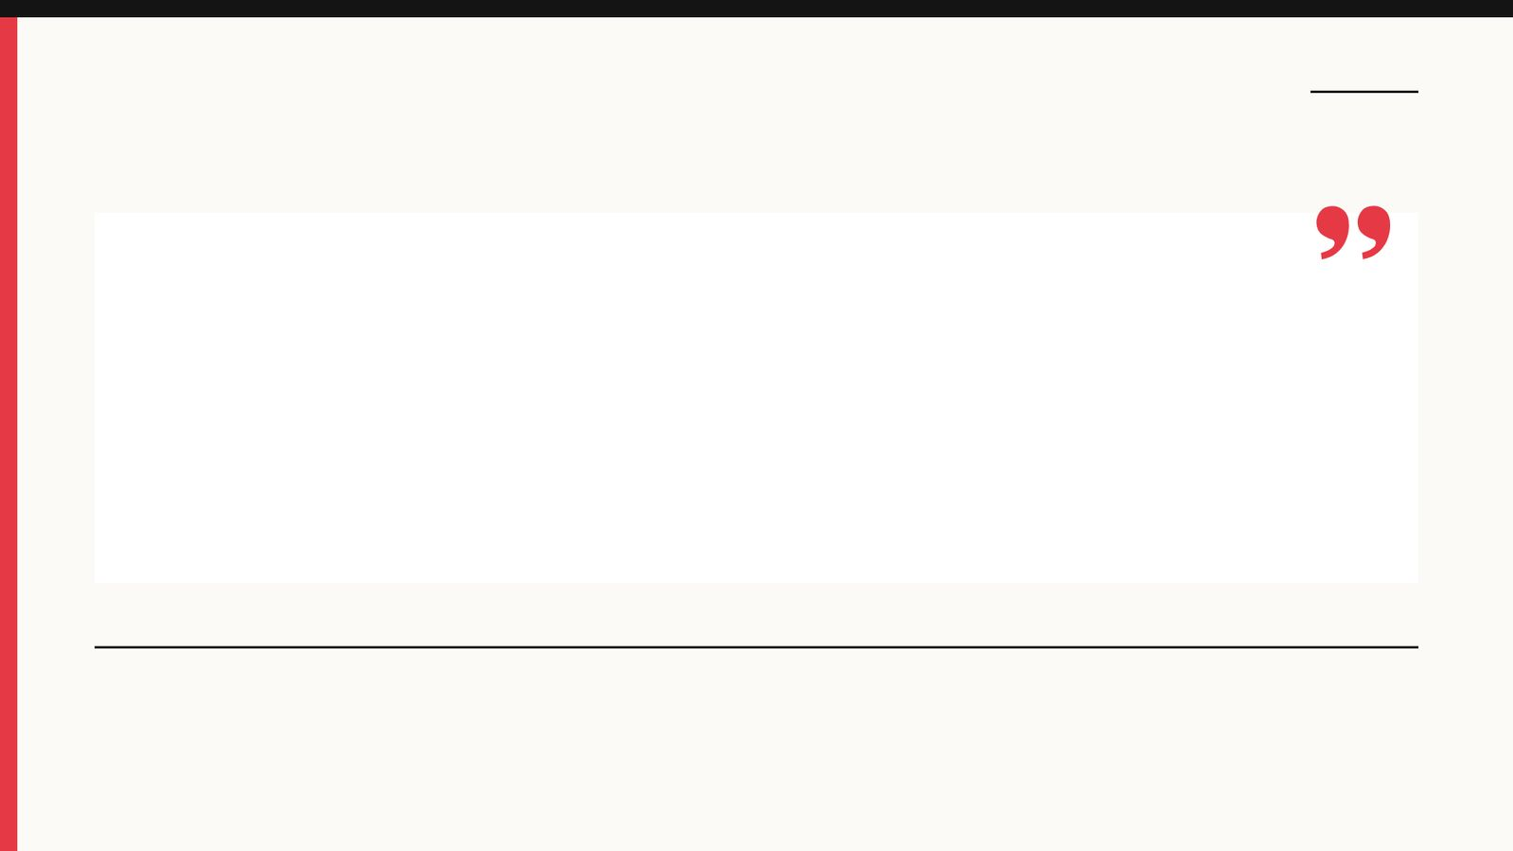
פרשנים
רש"י
רש"י על אסתר ו', א'
נָדְדָה שְׁנַת הַמֶּלֶךְ. נֵס הָיָה. וְיֵשׁ אוֹמְרִים שָׂם אֶת לִבּוֹ עַל שֶׁזִּמְּנָה אֶסְתֵּר אֶת הָמָן שֶׁמָּא נָתְנָה עֵינֶיהָ בּוֹ וְיַהַרְגֵהוּ:
מה מסביר רש"י על «נָדְדָה שְׁנַת הַמֶּלֶךְ»? הסבירו בלשונכם.
10

Slide 11
פרשנים
מלבי"ם
מלבי"ם על אסתר ו', ד'
מי בחצר, מודיע תוקף הנס שלא היה טבעי רק השגחיי, כי באותו הרגע בא המן לתלות את מרדכי ומסבב הסבות כבר הכין לו כלי מות:
מה מוסיף פירושו של מלבי"ם להבנת הפסוק? בססו את תשובתכם על הציטוט.
11

Slide 12
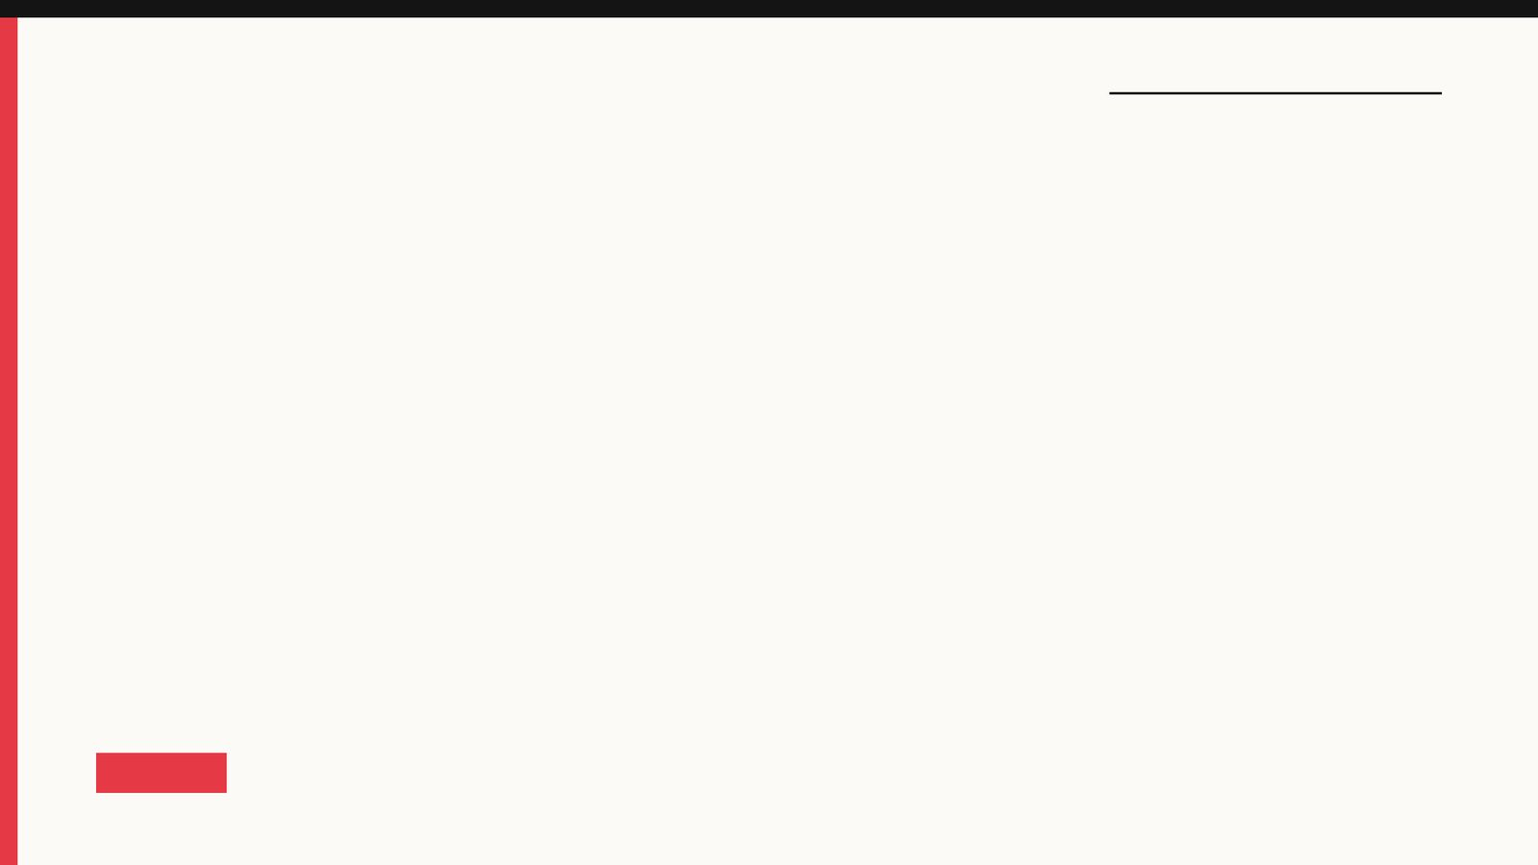
שאלות הבנה ופרשנות · 1/3
שאלה 1
קראו פסוקים א׳–ג׳ («המלך נדד שנתו»). מה מתואר בקטע? הביאו ראיה מן הכתוב.
8 נקודות
12

Slide 13

שאלות הבנה ופרשנות · 2/3
שאלה 2
קראו פסוקים ד׳–י״א («המן מכבד את מרדכי»). מה מתואר בקטע? הביאו ראיה מן הכתוב.
8 נקודות
13

Slide 14
שאלות הבנה ופרשנות · 3/3
שאלה 3
קראו פסוקים י״ב–י״ד («המן מתאבל»). מה מתואר בקטע? הביאו ראיה מן הכתוב.
8 נקודות
14

Slide 15
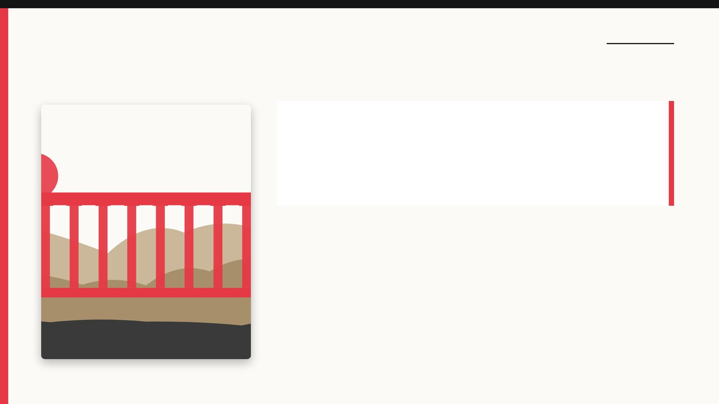
דיון בכיתה
מה דעתכם?
האם, לדעתך, דבריו מאירים את דמותו כדמות חיובית או כדמות הראויה לגינוי?
15

Slide 16
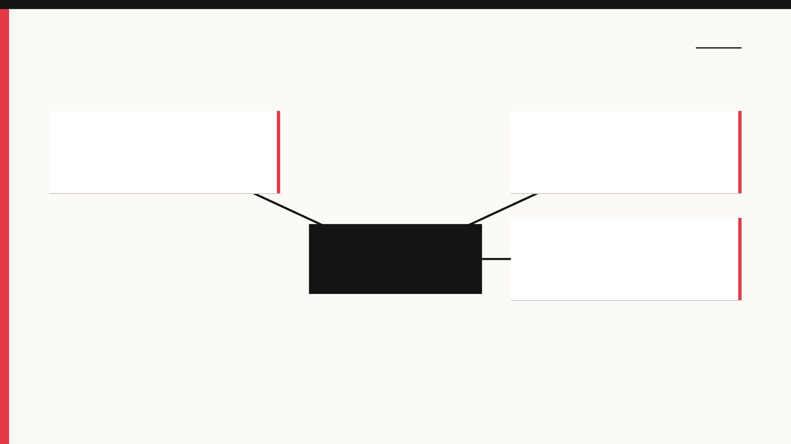
סיכום
מפת מושגים
המן מכבד את מרדכי
המלך נדד שנתו
מרדכי מקבל כבוד
המן מתאבל
16

Slide 17
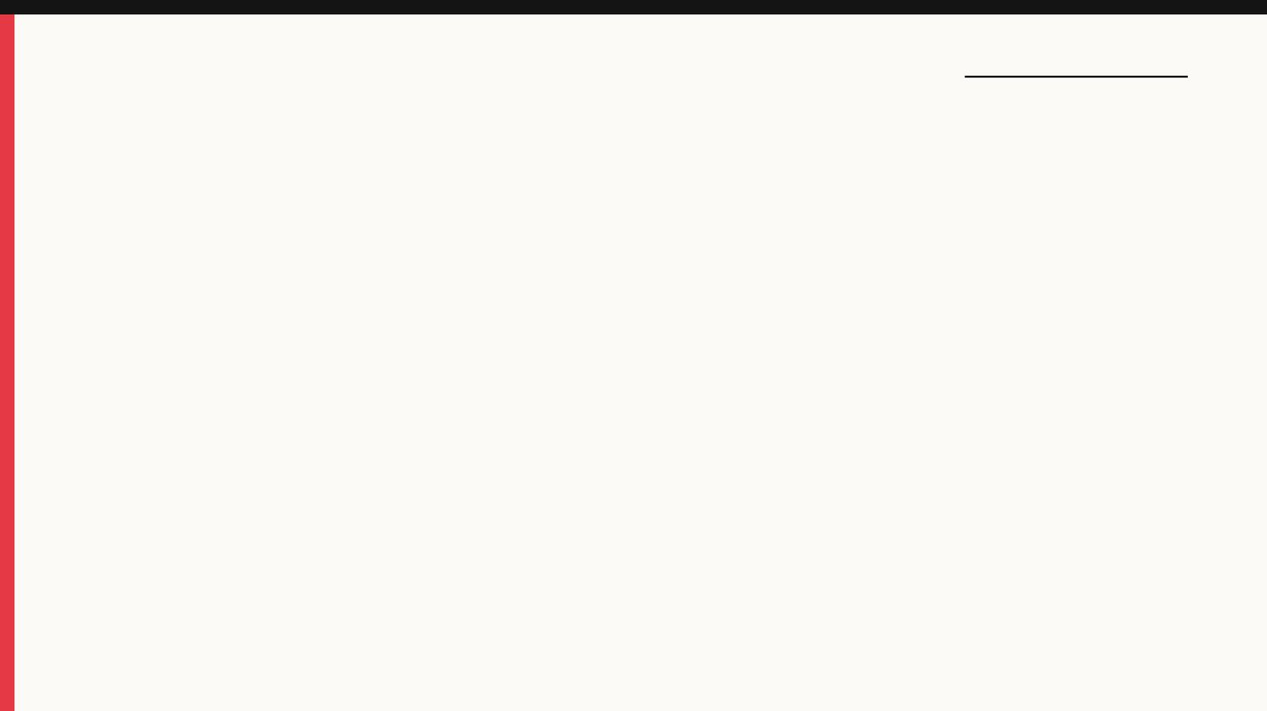
תרגול לקראת הבגרות
שאלה בסגנון בגרות
(קיץ תשפ"ב (שאלון 1362))
4. קראו אסתר, פרק ו'.
א. (1) קראו פסוקים א'–ה' וגם אסתר, פרק ג', פסוק ח'.
הוכיחו על פי פסוקים א'–ה' כי טענתו של המן על חוסר הנאמנות של העם היהודי לשלטון הפרסי אינה נכונה. (6 נקודות)
(2) קראו את דברי מ' הלצר ור' קליין שלפניכם.
"פרק ו' משמש מעבר בין תחילת הישועה (חנינת אסתר על ידי המלך) [פרק ה'] ובין השלמת הישועה (הדחת המן ותלייתו) [פרק ז'] [...] בתחנת מעבר זו חלה תפנית מפתיעה במהלך המאורעות, בעקבות צירוף מקרים מופלא, שיד ההשגחה ניכרת בהם."
(מ' הלפר ור' קליין, אנציקלופדיה עולם התנ"ך: מגילות, הוצאת רביבים, תשמ"ח, עמ' 99)
הסבירו כיצד "יד ההשגחה" באה לידי ביטוי בפסוקים א'–ה'. (4 נקודות)
17

Slide 18
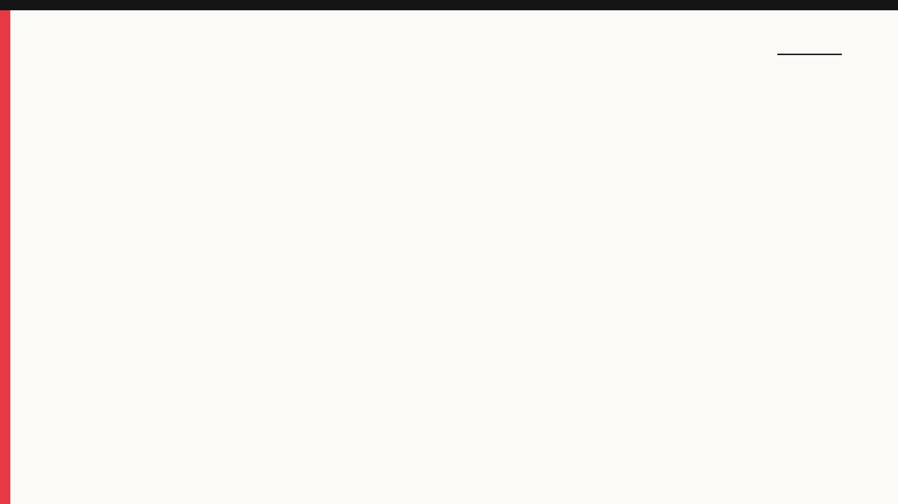
תשובות
תשובה לשאלה 1
קראו פסוקים א׳–ג׳ («המלך נדד שנתו»). מה מתואר בקטע? הביאו ראיה מן הכתוב.
״בלילה ההוא נדדה שנת המלך״. הוא מצווה להביא את ספר הזכרונות דברי הימים, וקוראים לפניו. שם נמצא כתוב שמרדכי הגיד על בגתן ותרש.
18

Slide 19
תשובות
תשובה לשאלה 2
קראו פסוקים ד׳–י״א («המן מכבד את מרדכי»). מה מתואר בקטע? הביאו ראיה מן הכתוב.
המלך שואל מי בחצר, והמן בא להציע לתלות את מרדכי. לפני שהמן מדבר, המלך שואל ״מה לעשות באיש אשר המלך חפץ ביקרו״. המן חושב ״למי יחפץ המלך לעשות יקר יותר ממני״.
19

Slide 20
תשובות
תשובה לשאלה 3
קראו פסוקים י״ב–י״ד («המן מתאבל»). מה מתואר בקטע? הביאו ראיה מן הכתוב.
המן מספר לזרש אשתו ולאוהביו את כל אשר קרהו. החכמים שלו ואשתו אומרים ״אם מזרע היהודים מרדכי אשר החלות לנפל לפניו לא תוכל לו כי נפול תפול לפניו״.
20

Slide 21
תשובות
מחוון – שאלת הבגרות
שאלה 4
סעיף א'
(1) טענתו של המן על חוסר הנאמנות של העם היהודי לשלטון הפרסי אינה נכונה: מרדכי הציל את המלך אחשורוש לאחר ששמע ששני מסריסיו זוממים להרוג אותו. לראיה: "וימצא כתוב אשר הגיד מרדכי על בגתנא ותרש שני סריסי המלך משמרי הסף אשר בקשו לשלח יד במלך אחשורוש".
(2) "יד ההשגחה" באה לידי ביטוי בפסוקים א'-ה', באמצעות צירופי מקרים הנראים כמכוונים משמיים, ובעקבותיהם חלה תפנית משמעותית: בלילה שבין שתי המשתאות, "במקרה" נדדה שנת המלך, ו"במקרה" המלך ביקש שיקראו לו מספר הזכרונות המלכותי, ו"במקרה" הספר נפתח בסיפור הצלתו של המלך על ידי מרדכי היהודי, ו"במקרה" כאשר המלך ביקש יועץ להתייעץ עימו כיצד להודות למרדכי על מעשהו, המן הגיע לחצר המלך. שרשרת האירועים הביאה בסופו של דבר למהפך, המן נאלץ לחלוק כבוד מלכותי למרדכי היהודי.
21

